Slide 1

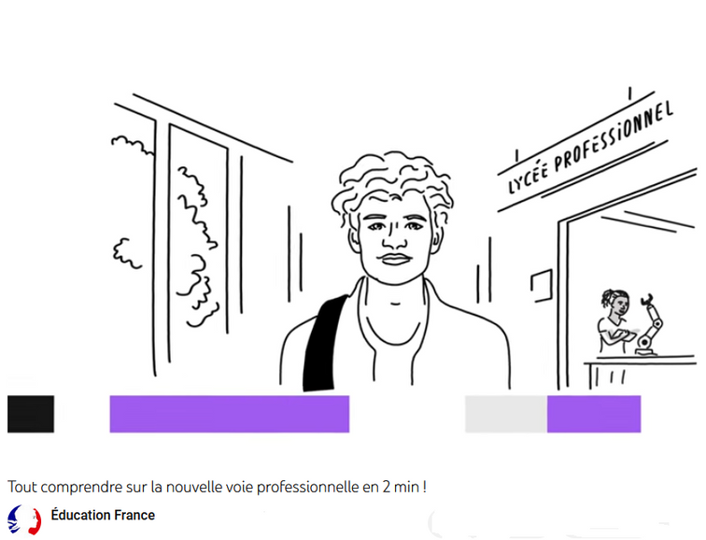




Les FAMILLES DE MÉTIERS en BAC PRO
Poursuite
de la spécialité
en Terminale
Spécialité en 1ère pro
Famille de métiers en 2nde
(domaines professionnels)
Transformation de la voie professionnelle
CAP
2 ans
Bac pro
(+ 2 ans)
Bac pro
3 ans
BTS
(recommandé)
Apprentissage
Apprenti(e)
Scolaire
Élève
Famille de métiers
Nombre d'années
Insertion professionnelle
Poursuite d'étude
CAP
Bac pro
Centre de Formation des Apprentis (CFA)
Lycées professionnels
Ateliers
Cours
Statut
Convention de stage
Contrat d'apprentissage
Plusieurs familles de métiers par domaine professionnel
Découverte de chaque spécialité durant l’année de seconde
Toutes les spécialités de 1ère ne sont pas disponibles dans tous les lycées professionnels.
Renseignez-vous durant les Journées Portes Ouvertes (JPO)
Contenu de la formation
Cours + Ateliers
Stages en entreprise (PFMP) avec gratification
Chef d’œuvre en Terminale
Informations de l'exposition mises à jour le 24/11/2025

Slide 2


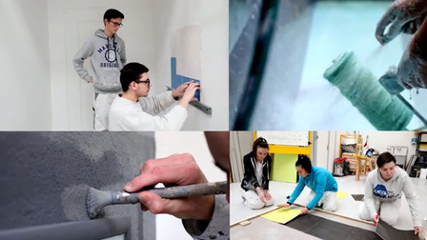
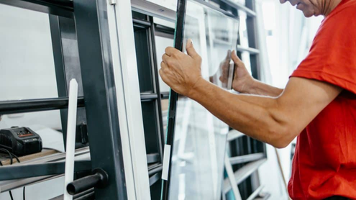
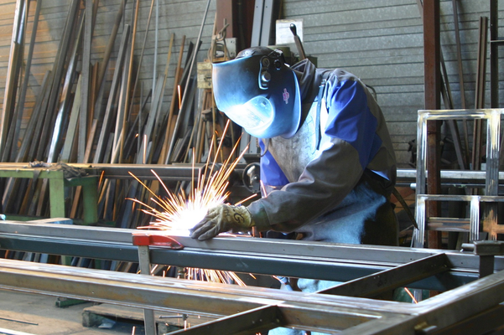



Réalisation de chantier
Traitement de documents
écrits ou graphiques
Organisation de chantier
METIERS DE LA CONSTRUCTION DURABLE, DU BATIMENT ET DES TRAVAUX PUBLICS
Contrôle et de réception des matériels
et matériaux, de contrôle
de la conformité
de la construction.
Hors département
Hors Académie
Hors Académie
Travaux publics
Technicien du bâtiment Organisation et réalisation du gros oeuvre
Aménagement et finition du bâtiment
Menuiserie aluminium verre
Ouvrages du bâtiment : métallerie
Interventions sur le patrimoine bâti : option A maçonnerie
Interventions sur le patrimoine bâti : option B charpente
Interventions sur le patrimoine bâti : option C couverture
Tale
Chef(fe) d’équipe TP
Conducteur (trice) d'engins de TP
Constructeur(trice) de réseaux de canalisations
Constructeur (trice) de routes, d’aménagements urbains
Carreleur(se) Mosaïste
Façadier(ère)
Peintre en bâtiment
Plâtrier(ère)
Solier(ère) -moquettiste
Staffeur(euse) ornemaniste
Menuisier(ère)
Miroitier(ère)
Technicien(ne) de fabrication de mobilier et menuiserie
Charpentier(ère)- métallique
Serrurier(ère) dépanneur(euse)
Serrurier(re) métallier(re)
Coffreur(se)
Maçon(ne)
Maçon(ne)
Charpentier(ère)
Couvreur(euse)
1ère
METIERS DE LA CONSTRUCTION DURABLE, DU BATIMENT ET DES TRAVAUX PUBLICS
2nde
Après la 3ème

Slide 3



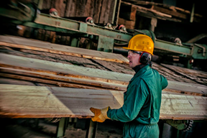
Préparer,
lancer et réparer
des productions
automatisées
dans l’industrie
METIERS DU PILOTAGE ET DE LA MAINTENANCE DES INSTALLATIONS AUTOMATISEES
Hors département
Maintenance des systèmes de production
connectés
Ajusteur(euse) - Monteur(euse)
Ascensoriste
Electromécanicien(ne)
Electromécanicien(ne) de chantier TP
Electromécanicien(ne) en remontées mécaniques
Responsable du service après-vente
Technicien(ne) de maintenance en infrastructure aéroportuaire
Pilote de ligne de production
Conducteur(trice) de ligne de production alimentaire
Conducteur(trice) de machine onduleuse
Conducteur(trice) de machines à papier
Opérateur(trice) sur machine à commande numérique
Pilote de ligne automatisée
Procédés de la chimie, de l'eau
et des papiers-cartons
Agent(e) de l'exploitation de l'eau
Aide-Chimiste
Coloriste (papier-carton)
Conducteur(trice) de ligne de production alimentaire
Conducteur(trice) de machine onduleuse
Conducteur(trice) de machines à papier
Energéticien(ne)
Opérateur(trice) de fabrication de produits alimentaires
Opérateur (trice) de raffinerie
Pilote de ligne automatisée
Technicien de scierie
Conducteur(trice) opérateur(trice) de scierie
Responsable de scierie
Tale
1ère
2nde
METIERS DU PILOTAGE ET DE LA MAINTENANCE D'INSTALLATIONS AUTOMATISEES
Après la 3ème

Slide 4
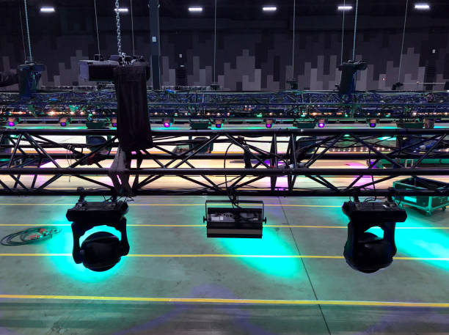


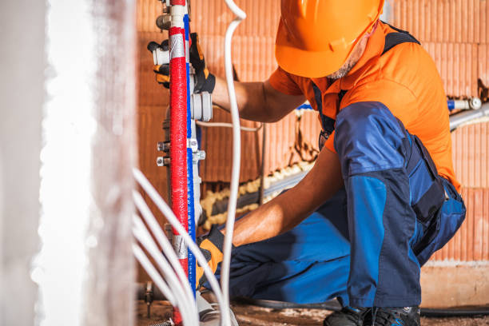
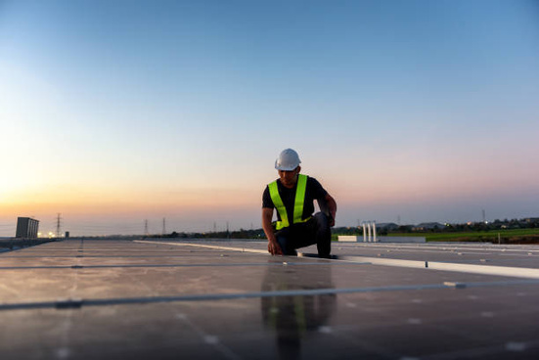
Lire, interpréter, modifier un schéma
Connaitre les réseaux électrique, climatique et de communication
des bâtiments
Connaitre le fonctionnement des
réseaux informatiques
Mettre en service des automatismes, systèmes domotiques (objets connectés)
Programmer
Être capable de gérer l'énergie et la transformation des systèmes pour tenir compte des enjeux climatiques
METIERS DES TRANSITIONS NUMERIQUE ET ENERGETIQUE
Métiers de l'électricité et de ses environnements connectés
Cybersécurité, Informatique et réseaux, Electronique
Maintenance et efficacité énergétique
Installateur en chauffage, climatisation et énergies renouvelables
Métiers du froid et des énergies renouvelables
Tale
Ascensoriste
Chef(fe) de chantier en installations électriques
Electricien(ne) installateur(trice)
Electrobobinier(ère)
Monteur(euse)câbleur(euse)
Monteur(euse) en réseaux d’énergie (électricité)
Monteur(euse) en réseaux de communication (fibre)
Régisseur(euse) lumière ...
Dépanneur(euse) en électroménager
Installateur(trice) en télécoms
Monteur(euse)câbleur(euse)
Monteur(euse) en réseaux de communi-
-cation (fibre)
Officier(ère) marinier(ère)
Opérateur(trice) sur machine à commande numérique
Technicien(ne) de maintenance en informatique ...
° Plombier(e)
° Responsable SAV
° Technicien(ne) d'intervention clientèle gaz
° Technicien(ne) de maintenance en génie climatique
° Monteur(euse) en installations thermique
et climatique
° Opérateur(trice) de raffinerie
° Plombier
° Technicien(ne) d'intervention clientèle gaz
° Technicien(ne) de maintenance en génie climatique
Technicien(ne) de maintenance
en génie climatique
Technicien(ne) frigoriste
1ère
MÉTIERS DES TRANSITIONS
NUMERIQUE ET ENERGETIQUE
2nde
Après la 3ème

Slide 5
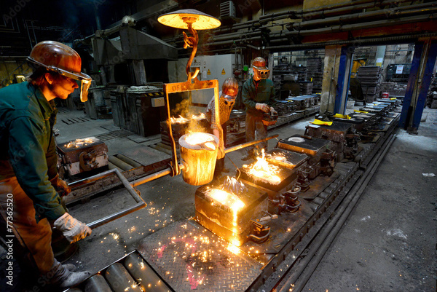
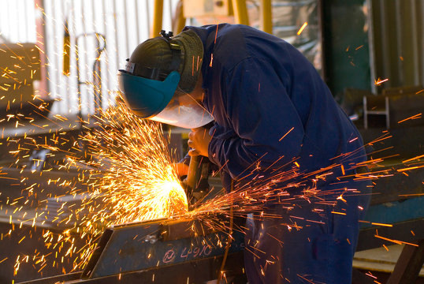
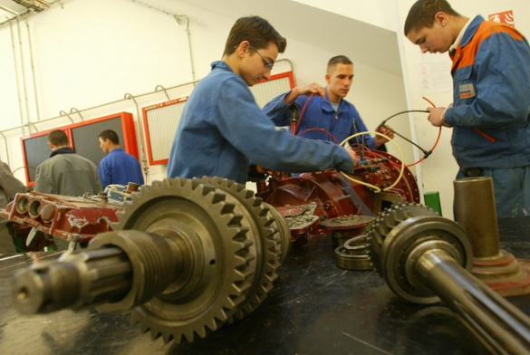

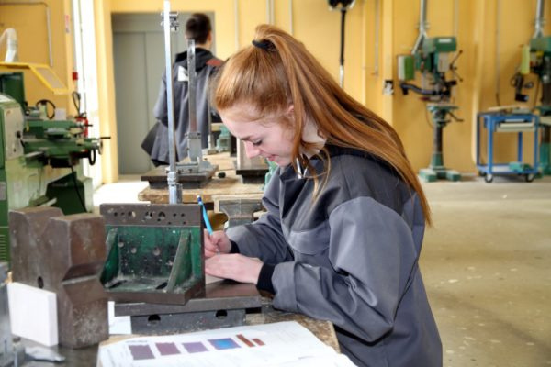
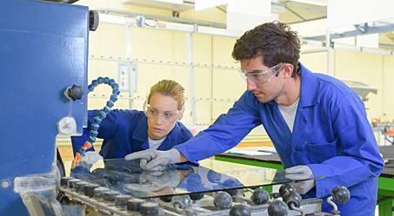
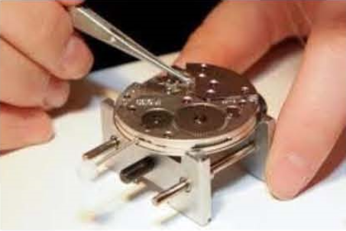
Travailler en équipe
Utiliser des logiciels
spécifiques (DAO, CAO...)
Accéder aux nouvelles
techniques de réalisation et de mise au point des produits
(pièces ou outillages...)
Diversité des activités
METIERS DE LA REALISATION D'ENSEMBLES MECANIQUES ET INDUSTRIELS
Hors Académie
Technicien en chaudronnerie industrielle
Technicien en réalisation de produits mécaniques option réalisation de suivi de production
Technicien en réalisation de produits mécaniques option réalisation et maintenance des outillages
Technicien
modeleur
Traitement des matériaux
Fonderie
Microtechniques
Tale
Technicien(ne) en fonderie
Noyauteur(se)
Opérateur(trice) sur commande numérique
Opérateur(trice) en traitement des matériaux
Technicien(ne) en microtechniques
Chaudronnier(ère)
1ère
Technicien(ne) de maintenance industrielle
Technicien(ne) outilleur
MÉTIERS DE LA RÉALISATION D'ENSEMBLES MECANIQUES ET INDUSTRIELS
2nde
Après la 3ème
Après la 3ème

Slide 6
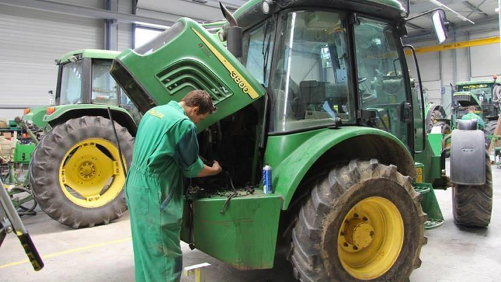
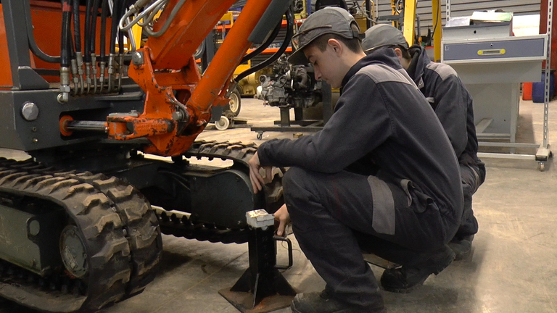
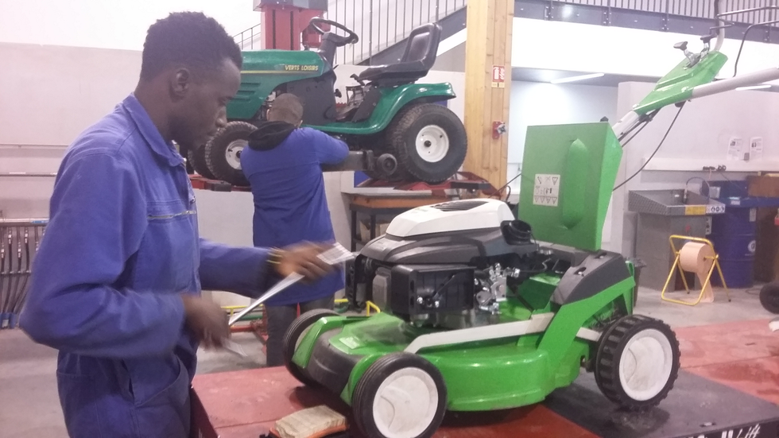
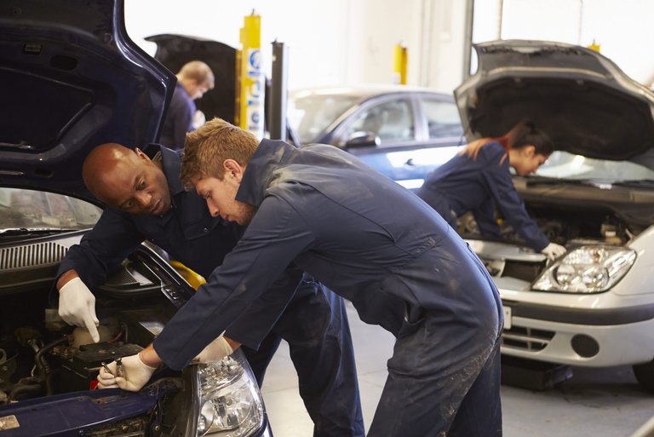
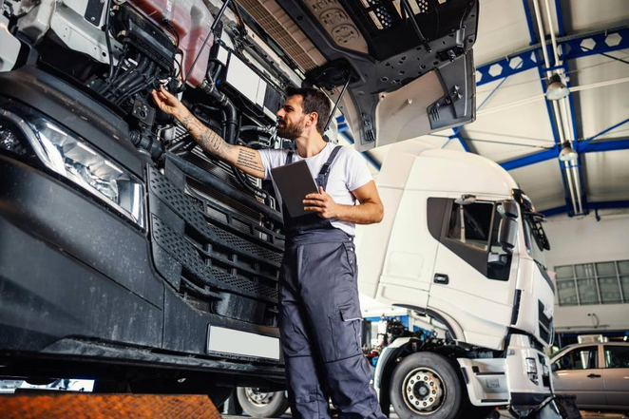
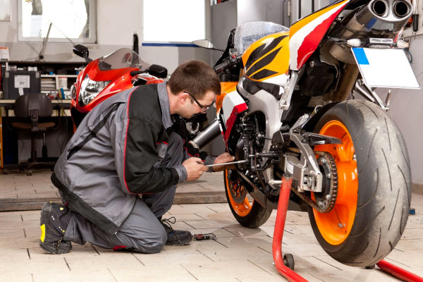
Maîtriser les logiciels
de détection des pannes
Assurer une maintenance de premier niveau
Savoir travailler
en équipe
METIERS DE LA MAINTENANCE DES MATERIELS ET DES VEHICULES
Maintenance des matériels
Option A : matériels agricoles
Maintenance des matériels
Option B: matériels de construction et de manutention
Maintenance des matériels
Option C : matériels d'espaces verts
Maintenance des véhicules
Option Véhicules légers
Maintenance des véhicules
Option Véhicules de transport routier
Maintenance des véhicules
Option Motocycles
Tale
Conducteur(trice) de machines agricoles
Mécanicien(ne) de maintenance des matériels agricoles ou d'espaces verts
Responsable du service après-vente
Technicien(ne) prototypiste en agroéquipement
Technicien(ne) de maintenance des matériels agricoles ou d'espaces verts
Conducteur(trice) d'engins de travaux publics
Responsable du service après-vente
Mécanicien(ne) de maintenance des matériels agricoles ou d'espaces verts
Responsable du service après-vente
Technicien(ne) de maintenance des matériels agricoles ou d'espaces verts
Contrôleur(euse) technique automobile
Électronicien(ne) automobile
Responsable du service après-vente
Technicien(ne) automobile
Contrôleur(euse) technique automobile
Électronicien(ne) automobile
Responsable du service après-vente
Technicien(ne) automobile
Contrôleur(euse) technique automobile
Mécanicien(ne) et technicien moto
Responsable du service après-vente
1ère
MÉTIERS DE LA MAINTENANCE
DES MATÉRIELS ET DES VEHICULES
2nde
Après la 3ème

Slide 7
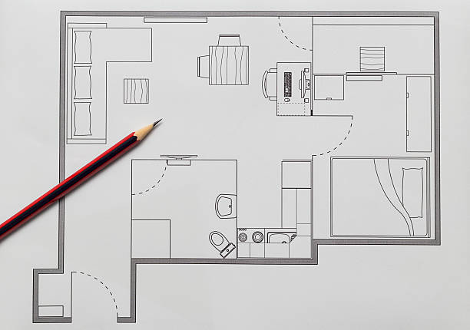
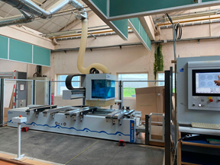
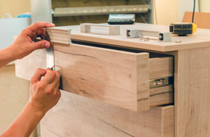
Fabriquer
Produire
Mettre en œuvre sur chantier
Agencer, concevoir
Contrôler
Communiquer
METIERS DE L'AGENCEMENT, DE LA MENUISERIE ET DE L'AMEUBLEMENT
Etude et réalisation d'agencement
Aménageur(euse) d’espace (cuisine, salle de bain, surfaces commerciales, magasins...)
Dessinateur(trice) en bureau d’étude
Technicien(ne) agenceur
Technicien de fabrication
bois et matériaux associés
Menuisier(ère) de fabrication sur machines numérisées
Menuisier(ère) de production
Technicien menuisier agenceur
Menuisier(ère) Agenceur(euse)
Menuisier(ère) poseur(euse)
Menuisier(ère) de fabrication
Agenceur(euse) de cuisines et des salles de bains, surfaces commerciales, magasins...
Tale
1ère
METIERS DE L'AGENCEMENT, DE LA MENUISERIE
ET DE L'AMEUBLEMENT
2nde
Après la 3ème

Slide 8
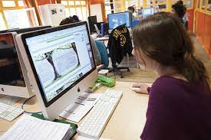
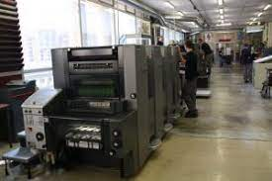
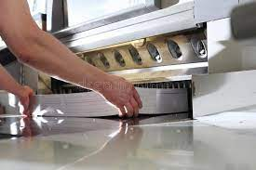
Avoir un œil créatif
Gérer des données informatiques
Mettre en forme des images et des textes
METIERS DES INDUSTRIES GRAPHIQUES ET DE LA COMMUNICATION
Hors académie
rmation
Réalisation de produits
imprimés et plurimédia
Option A : productions graphiques
Réalisation de produits
imprimés et plurimédia
Option B : productions imprimées
Façonnage de produits imprimés, routage
Tale
Sérigraphe
Façonnier(ère) des industries graphiques
Conducteur(trice) de machines à imprimer
Façonnier(ère)
Coloriste papier
Opérateur(trice) Prépresse
Conducteur(trice) de machines à imprimer
Façonnier(ère)
1ère
2nde
METIERS DES INDUSTRIES GRAPHIQUES ET DE LA COMMUNICATION
Après la 3ème

Slide 9



Mettre en place et animer des
actions de promotions
Accueillir et fidéliser la clientèle
Mettre en œuvre des prestations beauté et bien-être dans une démarche respectueuse de
l’environnement
Évaluer la satisfaction de la
clientèle
Aménager les espaces de travail
METIERS DE LA BEAUTE ET DU BIEN-ETRE
Tale
Métiers de la coiffure
Esthétique cosmétique parfumerie
Coiffeur(euse)
Esthéticien(ne)
Cosméticien(ne)
1ère
2nde
METIERS DE LA BEAUTE ET DU BIEN-ETRE
Après la 3ème

Slide 10

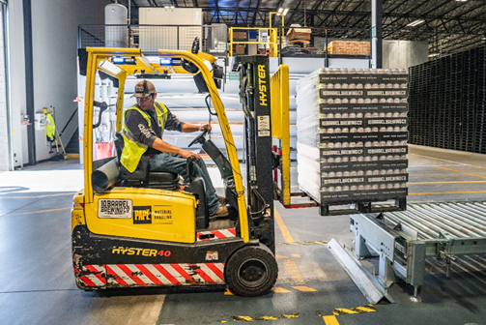

Gérer des relations
interpersonnelles
Organiser et planifier l’activité
Assurer le respect de la réglementation, des normes et traiter les dysfonctionnements
Maîtriser les logiciels métier
METIERS DE LA GESTION ADMINISTRATIVE, DU TRANSPORT
ET DE LA LOGISTIQUE
Assistance à la gestion
des organisations et de leurs activités
Métiers de la logistique
Organisation de transport de marchandises
Tale
Adjoint(e) administratif(ve)
Gestionnaire administratif(ve)
Secrétaire administratif(ve)
Magasinier(ère) cariste
Préparateur(trice) de commandes
Chef(fe) de quai
Gestionnaire de stocks
Agent(e) de transit
Affréteur(euse)
Agent(e) d'exploitation dans le transport
1ère
MÉTIERS DE LA GESTION ADMINISTRATIVE,
DU TRANSPORT ET DE LA LOGISTIQUE
2nde
Après la 3ème

Slide 11


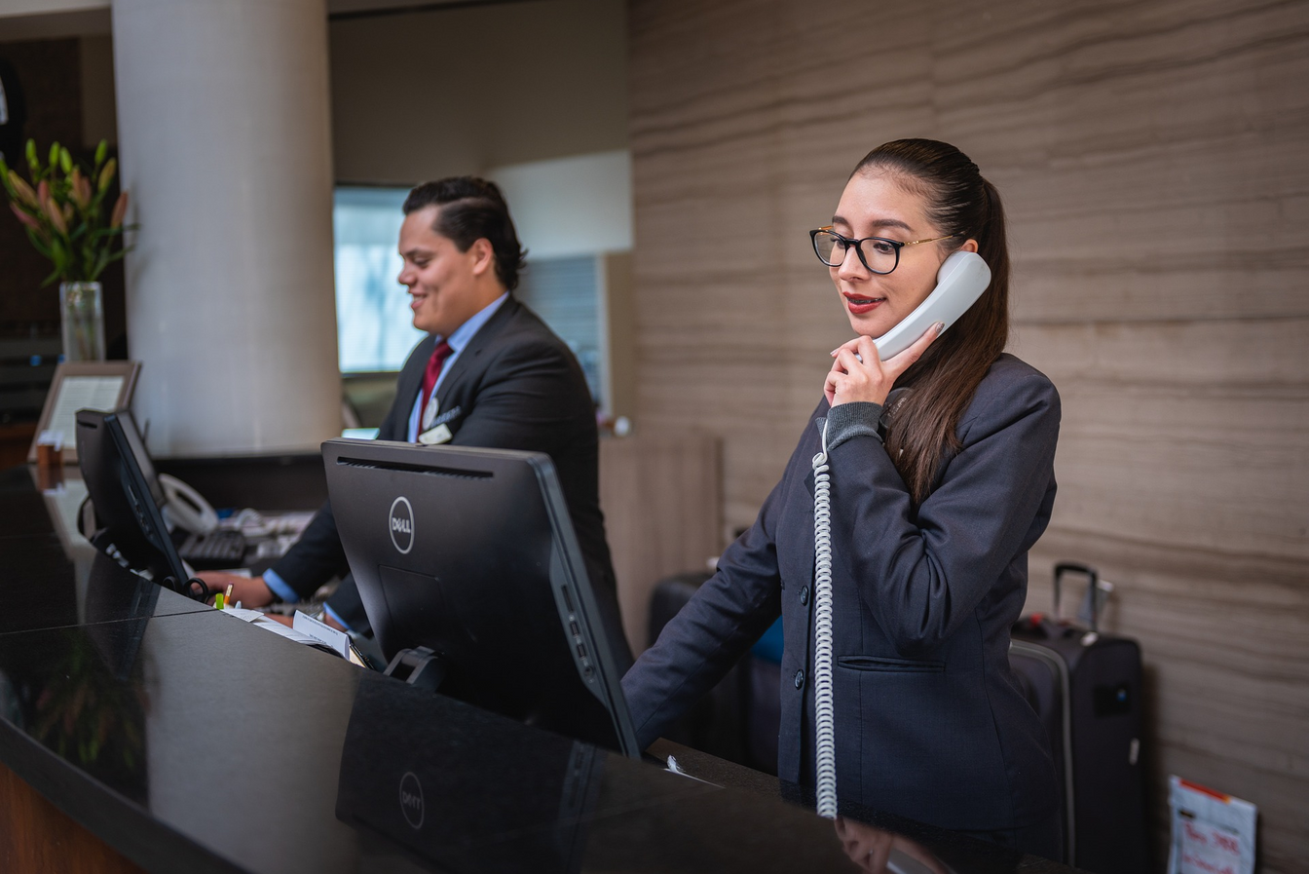
Connaissance technique des produits
Compréhension des besoins
des clients
Activité de conseil pour vendre ou fidéliser une clientèle
Activité de suivi de la relation-client, de SAV
METIERS DE LA RELATION CLIENT
Métiers du commerce et de la vente
Option A : Animation et gestion de l'espace commercial
Métiers du commerce et de la vente
Option B : Prospection clientèle et
valorisation de l'offre commerciale
Métiers de l'accueil
Tale
Conseiller(ère) relation client à distance
Hôte(sse) d'accueil
Réceptionniste
Commerçant(e) en alimentation
Télévendeur(euse)
Vendeur(se) en magasin
Attaché(e) commercial(e)
Chargé(e) de clientèle
Commercial(e) intinérant(e)
1ère
2nde
MÉTIERS DE LA RELATION CLIENT
Après la 3ème
Après la 3ème

Slide 12



Réalisation de plans et maquettes numériques
Métré
Etude de prix
Préparation et/ou suivi des travaux
METIERS DES ETUDES ET DE LA MODELISATION NUMERIQUE DU BATIMENT
Tale
Technicien d'études du bâtiment
Option A : études et économie
Métreur(se)
Technicien(ne) d'études de prix
Dessinateur(trice) DAO
Technicien(ne) chargé(e) du suivi des travaux
Technicien d'études du bâtiment
Option B : assistant en architecture
Assistante, assistant en architecture
Géomètre
Géomètre-Topographe
1ère
METIERS DES ETUDES ET DE LA MODELISATION NUMERIQUE DU BATIMENT
2nde
Après la 3ème

Slide 13


Organiser la production
Maîtriser les bases de la cuisine
Réceptionner et contrôler la prestation,
de l'arrivée au départ du client
Sens de la communication :
travail en équipe et contact client
Mise en place globale de
l'offre de service
METIERS DE
L'HÔTELLERIE - RESTAURATION
Cuisine
Commercialisation et services en restauration
Tale
Cuisinier(ère)
Commis(e) de cuisine
Chef(fe) de cuisine
Chef(fe) de partie
Chef(fe) gérant
Responsable de production
Serveur(euse)
Chef(fe) de rang
Maître(tresse) d’hôtel
Adjoint(e) au directeur de restaurant
1ère
2nde
METIERS DE L'HÔTELLERIE - RESTAURATION
Après la 3ème

Slide 14
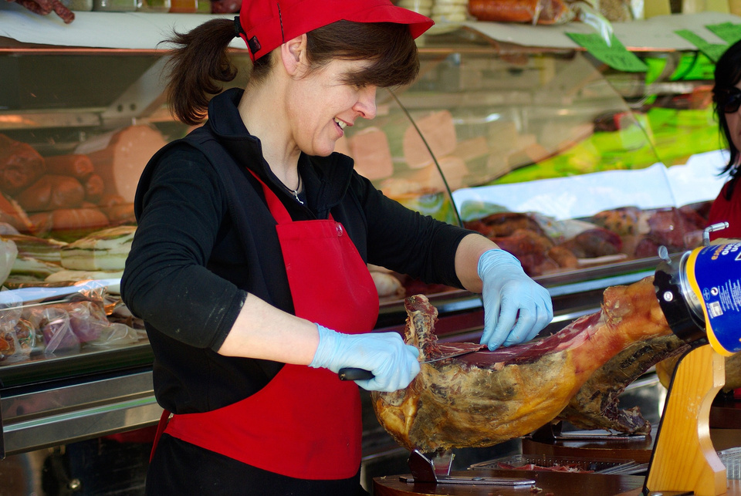
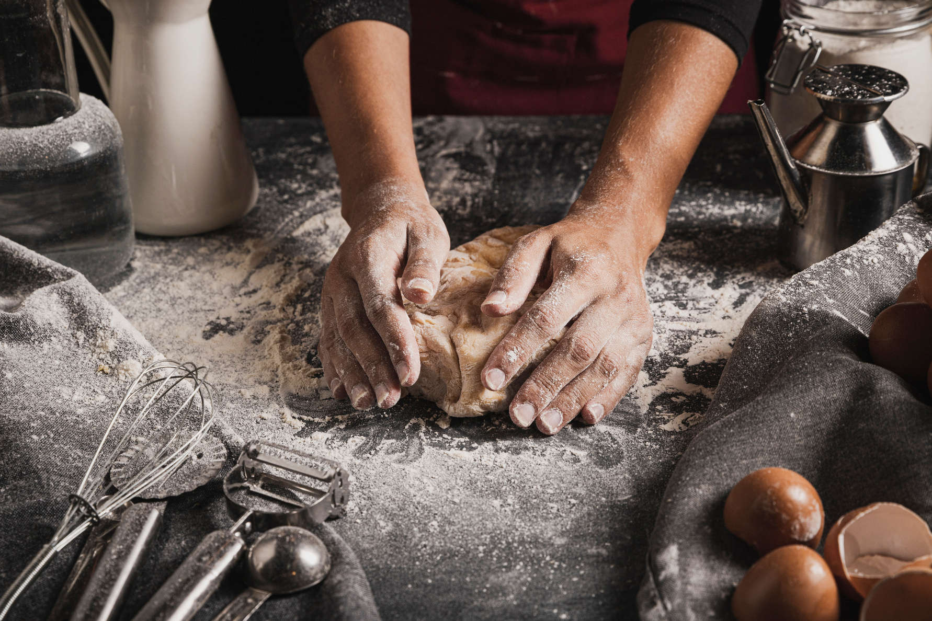
Sélectionner,
préparer et transformer
des produits alimentaires
Respecter les normes d'hygiène
et de sécurité alimentaire
Techniques de vente et de
commercialisation
Conduite et gestion
d'une entreprise
METIERS DE L'ALIMENTATION
Hors académie
Boucher-charcutier-traiteur
Boulanger-pâtissier
Poissonnier-écailler-traiteur
Tale
Boucher(ère)
Charcutier(ère) traiteur(euse)
Commerçant(e) en alimentation
Responsable de rayon
Chef(fe) d'une entreprise de l'alimentation
Opérateur(trice) de fabrication de produits alimentaires
Boulanger(ère)
Pâtissier(ère)
Commerçant(e) en alimentation
Responsable de rayon
Chef(fe) d'une entreprise de l'alimentation
Opérateur(trice) de fabrication de produits alimentaires
Poissonnier(ère)
Commerçant(e) en alimentation
Responsable de rayon
1ère
2nde
METIERS DE L'ALIMENTATION
Après la 3ème

Slide 15

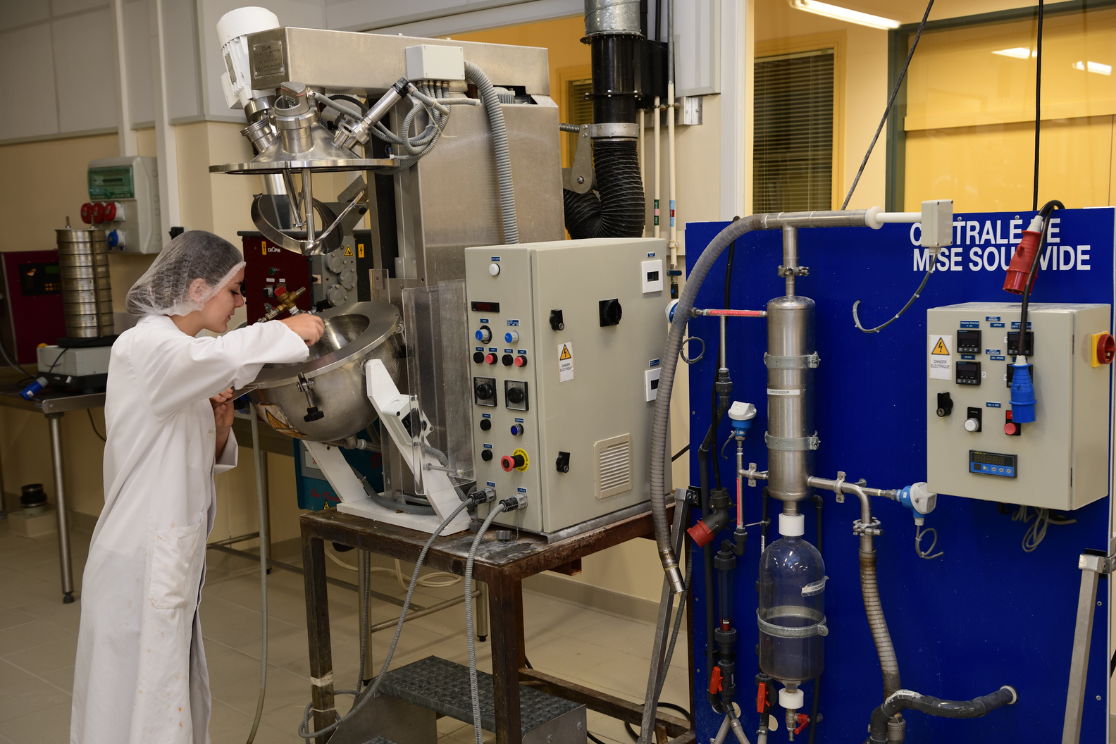
Respecter les règles d'hygiène et de sécurité
Réaliser une fabrication en respectant des procédures spécifiques
Réaliser des analyses de contrôle qualité physico-chimiques, biochimiques ou microbiologiques.
Présenter une fabrication en se conformant aux
indicateurs de qualité
METIERS DE L'ALIMENTATION
BIO-INDUSTRIES ET LABORATOIRE
Laboratoire contrôle qualité
Production en industries pharmaceutiques,
alimentaires et cosmétiques
Tale
Technicien(ne) d'analyse
Technicien(ne) de contrôle-chimie
Technicien(ne) de laboratoire
Agent(e) de laboratoire
Assistant(e) qualité
Intervenant(e) technique en laboratoire d'analyse industrielle
Conducteur(trice) de ligne de production ou de conditionnement alimentaire
Technicien de fabrication en bio-industries
Pilote de ligne automatisée (chimie - agro alimentaire - pharmaceutique - cosmétique)
1ère
2nde
METIERS DE L'ALIMENTATION - BIO - INDUSTRIES DE LABORATOIRE
Après la 3ème

Slide 16
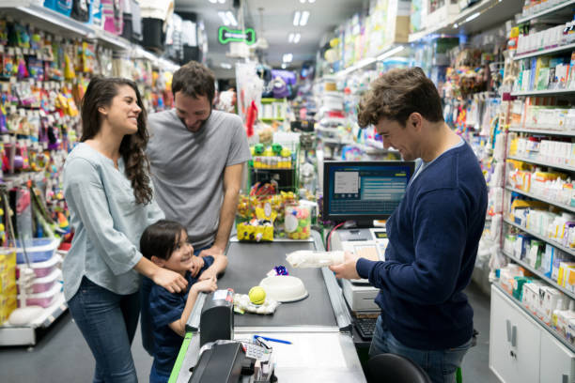

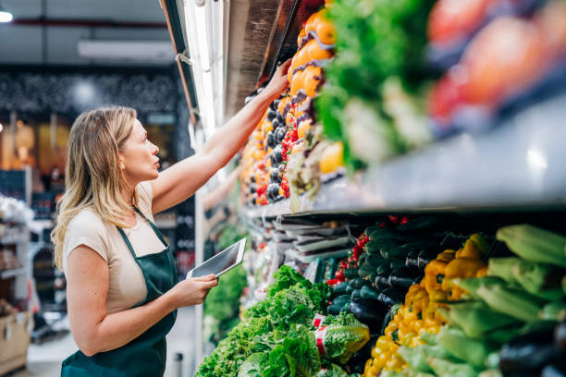
Compétences commerciales
Compétences techniques
Compétences de gestion de rayon (approvisionnement, entretien, suivi des ventes)
Réglementation et sécurité
METIERS DU CONSEIL-VENTE
Technicien conseil vente en animalerie
Technicien conseil vente univers jardinerie
Technicien conseil vente en alimentation
Option produits alimentaires et boissons
Tale
° Vendeur(euse) en animalerie
° Vendeur(euse) en magasin
° Chef(fe) de rayon,
responsable de magasin
° Vendeur(euse) en magasin
° Fleuriste
° Commerçant(e) en alimentation
° Vendeur(euse) conseil caviste
° Vendeur(euse) en magasin
° Viticulteur(trice)
1ère
2nde
MÉTIERS DU CONSEIL-VENTE
Après la 3ème

Slide 17
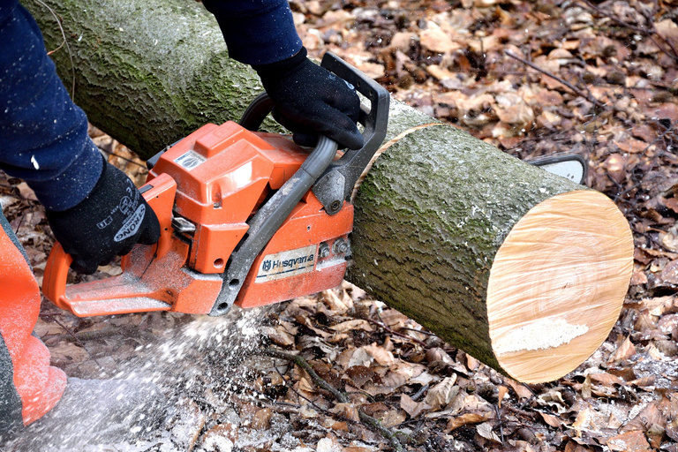

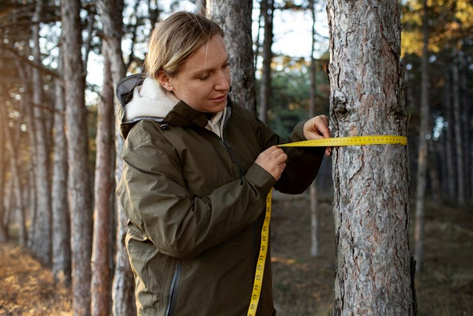
Connaissance des végétaux,
des espaces naturels
et de la faune
Conduite d'engins et d'aménagements paysagers
Organisation de chantiers,
d'aménagement paysagers,
et d'espaces naturels
METIERS DE LA NATURE JARDIN - PAYSAGE - FORET
HORS DEPARTEMENT
Aménagement paysager
Forêt
Gestion des milieux naturels et de la faune
Tale
Animateur(trice) nature
Technicien(ne) d'aménagement des espaces naturels
Paysagiste
Garde d'espace naturel
Ouvrier(ère) paysagiste
Technicien(ne) paysagiste
Chef(fe) d'équipe paysagiste
Jardinier(ère)
Bûcheron(ne)
Conducteur(trice) d'engins forestiers
Ouvrier(ère) forestier
Technicien(ne) forestier
1ère
2nde
METIERS DE LA NATURE
JARDIN - PAYSAGE - FORET
Après la 3ème

Slide 18
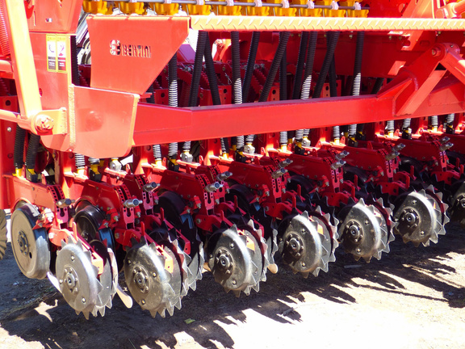
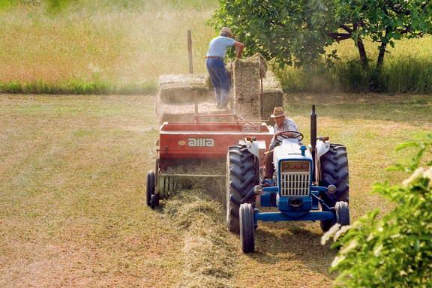
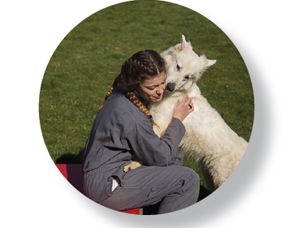
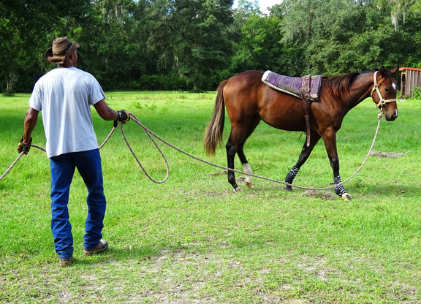
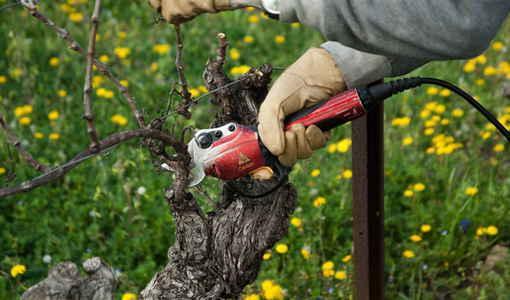
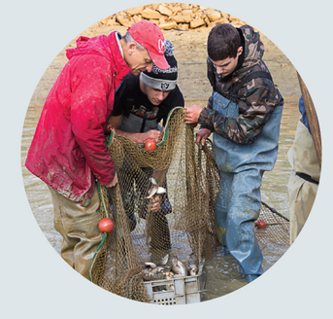
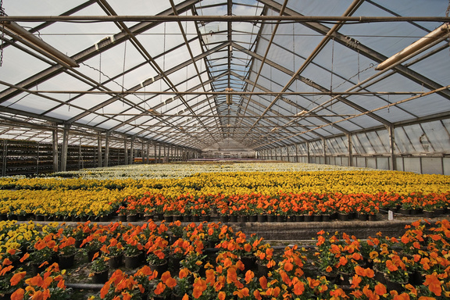
Compétences
en production,
en commercialisation
de produits agricoles, aquacoles, horticoles, viticoles et animaliers
Conduite et gestion d'entreprise
Stratégie d'exploitation
METIERS DES PRODUCTIONS
Hors département
Hors département
Agroéquipement
Conduite et
gestion de l'entreprise agricole
Conduite d’activités d’élevage et d’hébergement dans le
secteur
canin et félin
Conduite et
gestion de l'entreprise hippique
Conduite et
gestion de
l'entreprise vitivinicole
Conduite de
productions aquacoles
Conduite de
productions horticoles
Conducteur(trice) de machines agricoles
Mécanicien(ne) de maintenance des matériels agricoles ou d'espaces verts
Ouvrier(ère) agricole
Technicien(ne) de maintenance des matériels agricoles ou d'espaces verts
Technicien(ne) démonstrateur(trice) en matériel agricole
Technicien(ne) prototypiste en agroéquipement
Tale
Agriculteur(trice)
Apiculteur(trice)
Conseiller(ère) d'élevage
Employé(e) d'élevage
Inséminateur (trice)
Ouvrier(ère) agricole
Responsable délevage agricole
Entraîneur(se)
de chevaux
Lad-jockey,
lad-driver
Palfrenier(ère)
Agent(e)
arboricole
Agriculteur(trice)
Employé(e) de chai
Ouvrier(ère) agricole
Viticulteur(trice)
Aquaculteur
(trice)
Chef(fe) d'exploitation aquacole
Agent(e) arboricole
Chef (fe) de cultures légumières
Horticulteur
(trice)
Maraîcher (ère)
Responsable d'exploitation,
de pension
Éleveur(euse)
canin
Employé(e) d'élevage, de pension
1ère
2nde
METIERS DES PRODUCTIONS
Après la 3ème

Slide 19
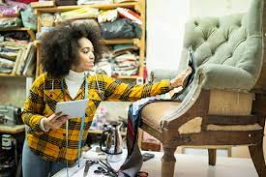
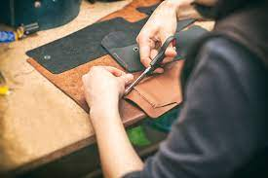
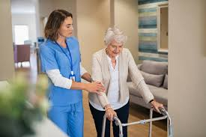
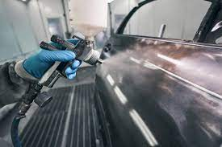
Les Bac Pro hors famille de métiers
Académie de Lyon
Certaines spécialités restent trop spécifiques pour rentrer dans une famille
Dans l’artisanat d’art
Autour des soins à la personne
Autour des textiles et du cuir
Artisanat et métiers d'art
Option communication visuelle
pluri média
Option marchandisage visuel
Option métiers de l'enseigne et
de la signalétique
Option tapisserie d'ameublement
Accompagnement, soins et
services à la personne
Métiers de la couture et de la confection
Animation enfance et
personnes âgées
Métiers de l'entretien des
textiles
Option A : Blanchisserie
Option B : Pressing
Services aux personnes et
animation dans les territoires
Perruquier posticheur
Métiers du cuir
Option maroquinerie
Option sellerie garnissage
Photographie
Optique lunetterie
Technicien en prothèse dentaire
Autres spécialités
Autour des véhicules
Hygiène, propreté, stérilisation
Métiers de la sécurité
Modélisation et prototypage 3D
Optique Photonique
Plastiques et composites
Technicien en expérimentation animale
Technicien constructeur bois
Technicien en transport et distribution des gaz
Carrossier peintre automobile
Conducteur routier de marchandises
Construction et aménagement de véhicules

Slide 20



CONCLUSION
Salons et forums
Les lycées ne proposent pas systématiquement toutes les spécialités de bac pro d’une famille de métiers
=> Renseignez vous sur les spécialités proposées au sein des établissements
Il n'y a pas de lycée de secteur dans la voie pro : n'hésitez pas à diversifier vos choix !
Stages en entreprise
Mini stages
Découvrir les lycées
et les secteurs d’activité
Journées portes ouvertes
Site onisep.fr
Vidéos
Pour vous aider dans vos démarches et vos choix, vous pouvez solliciter :
professeur(e) principal(e),
psychologue de l'éducation nationale,
CIO de votre secteur.
Informations de l'exposition mises à jour le 24/11/2025

Slide 21

Lien vers le Guide Après la Troisième
pour trouver les lieux de formation
EXPOSITION RÉALISÉE PAR :
CIO Givors 6 rue Jacques Prévert à GIVORS
CIO Lyon Est 3 rue des fleurs à VILLEURBANNE
CIO Lyon Nord 100 rue Hénon à LYON 4e
CIO Lyon Ouest 3 square Averroès à LYON 9e
CIO Saint Priest 5 impasse Jacques Brel à SAINT-PRIEST
CIO Vénissieux Centre Michel Delay 10 bis rue Jean Cagne à VÉNISSIEUX
CIO Villefranche sur Saône 63 avenue Saint Exupéry à VILLEFRANCHE-SUR-SAÔNE
04 72 24 16 44
04 78 93 16 25
04 78 28 37 09
04 78 47 82 47
04 78 20 89 83
04 78 70 72 40
04 74 68 11 43

